Slide 1
СИГНАЛЫ РЕГУЛИРОВЩИКА

Slide 2
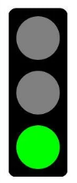

Slide 3
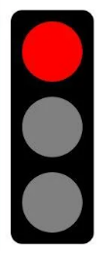

Slide 7
СПАСИБО ЗА ВНИМАНИЕ!

